Slide 1


EEN DAADKRACHTIGE OUDERENRAAD

Slide 2
Wat is een advies?
In een advies kan je aanbevelingen formuleren die erop gericht zijn om het huidige of toekomstige beleid te:
Veranderen
Verbeteren
Uit te tekenen

Slide 3
Stap 1: Verzamel informatie
Je vertrekt vanuit een probleemstelling, een beleidsdocument, …
Een advies kan je onderbouwen, bijvoorbeeld door:
  (praktijk)ervaringen
  wetenschappelijk onderzoek
  signalen van de doelgroep

Slide 4
Weeg oplossingen af
Stap 2: Bespreek mogelijke oplossingen
Denk na over meer dan één alternatief.
Houd een brainstorm:
  Ieder legt zijn mening of idee op tafel, zonder dat er reacties op gegeven worden.
  Start een debat als iedereen zijn/haar idee gegeven heeft.
Notes:
Vaak heeft een vergadering de neiging om bijna onmiddellijk over een concrete oplossing te praten: bvb. verkeersdrempels als toverformule tegen verkeersproblemen. Snel één oplossing op tafel uitwerken, gaat misschien wel snel. Maar het is zeker geen ideale vergaderformule.
Hoe wordt een knelpunt vanuit verschillende gezichtspunten aangevoeld? Goed advieswerk veronderstelt dat we nadenken over meer dan één alternatief. Een brainstorm kan verschillende alternatieven bieden.
Stap 1: Vertrek steeds vanuit een vraag, bijvoorbeeld hoe kunnen we de verkeersproblemen aanpakken?…
Stap 2: Iedereen die wil, krijgt de kans om zijn mening of idee op tafel te leggen. Er wordt aanvankelijk geen commentaar op gegeven.
Stap 3: Pas iedereen aan tafel zijn idee heeft gegeven, start het échte debat. Er liggen nu verschillende opties op tafel.

Slide 5
Stap 3: Maak een keuze
Werk uit tot een voorstel, waarbij de waardevolle elementen uit de diverse aangehaalde oplossingen benut worden
Volgende praktische en haalbare voorstellen zijn opgemaakt aan de hand van werkvergaderingen in die gemeenten die concreet gewerkt hebben aan de hand van de resultaten van het ouderenbehoeftenonderzoek

Slide 6


Slide 7
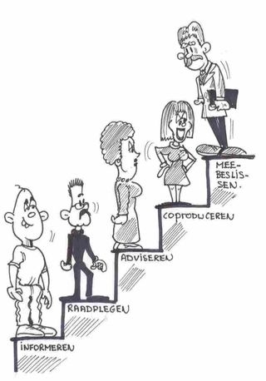

1. ACTIEVE ROL EN TOEGANKELIJKE COMMUNICATIE IN EEN OPEN MAATSCHAPPIJ
EN … WIJ ?
INSPRAAK !!!
INSPRAAK !!!

Slide 8
Operationele doelstellingen en actiepunten
1. Schriftelijke en gesproken communicatie: basis om alle ouderen te bereiken.
Instroom leesbaarder maken – pakket bij pensionering - 70/75 : verjaardagspakket
2. Digitale media ouderenvriendelijk maken:
opvolgingscursussen – opzetten SOS-dienst PC
3. Positieve beeldvorming stimuleren:
steeds handelen volgens SER : senioren-effecten- reflex.
4. Levenslang leren promoten:
specifieke cursussen : vb. kookcursus voor weduwnaars
5. Participatie:
ouderenraad : nieuw reglement opstellen – ruimere vertegenwoordiging
(29 % lid van een ouderenvereniging)

Slide 9

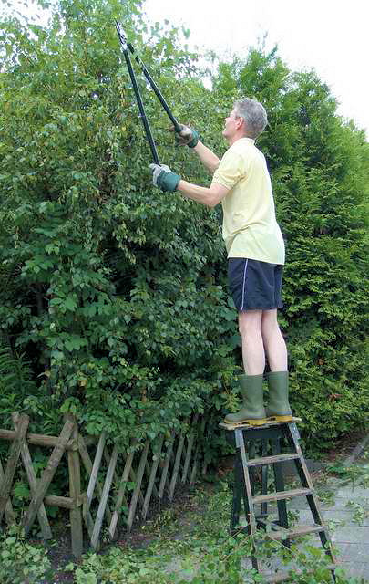

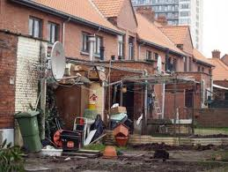
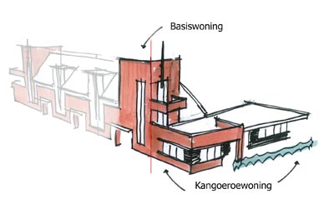

2. LEVENSLANG WONEN

Slide 10
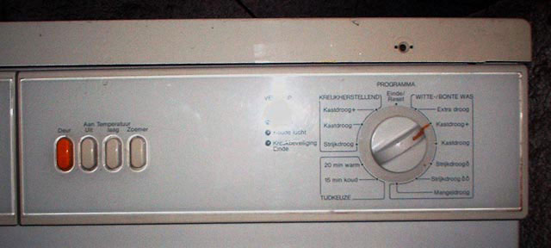
Operationele doelstellingen en actiepunten
Betaalbare woningen :
uitbreiding sociale woningen – aan WZC aanleunwoningen voorzien + uitbreiding
assistentiewoningen
2. Woningen aanpassen om levenslang te wonen :
promoten huisbezoeken van ergodienst – dienst stedenbouw
info aan ouderenverenigingen.
3. Veiligheid in de woning :
promotie rookmelders/CO² - politie-brandweer geeft info/ bezoek aan
ouderen over inbraakveiligheid – terug opstarten BOEBS-actie.
4. Ouderen stimuleren om langer thuis te wonen :
  Een klusjesdienst, boodschappendienst en “knopjesdienst”
  (hulp bij huishoudtoestellen,
  PC,…)

Slide 11
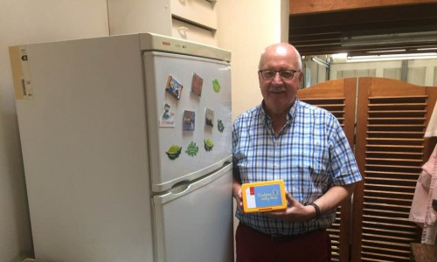

Stad Brugge verdeelt 400 'gele dozen' onder ouderen
Vrijdag 17 augustus 2018
In de stad Brugge loopt een proefproject met een vierhonderdtal 75-plussers die een zogenaamde ‘gele doos’ in hun koelkast moeten leggen. Deze bevat belangrijke medische informatie die bij een interventie snel geraadpleegd kan worden door de hulpdiensten. Een bijhorende sticker op een zichtbare plaats moet aangeven dat er effectief een gele doos in de koelkast ligt.
In de doos kunnen de gebruikers allerhande gegevens verzamelen. Iedereen kiest welke gegevens hij of zij deelt. Het kan gaan om medische gegevens, zoals medicatieschema’s en belangrijke info. Maar er kan ook medicatie bij zitten zoals insuline of medicatie voor het hart.
Het systeem is handig bij mensen die alleen wonen, maar ook bij koppels. Bij noodsituaties gaat vaak veel tijd verloren omdat hulpverleners niet de juiste informatie hebben om snel te handelen. De gele doos kan hier een oplossing bieden. Het project wordt geëvalueerd en bij succes verder uitgerold.

Slide 12
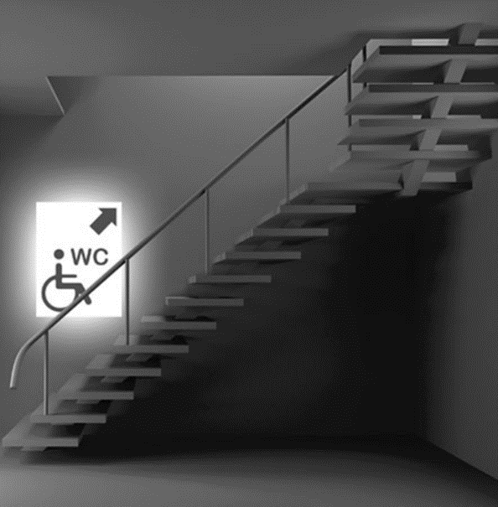
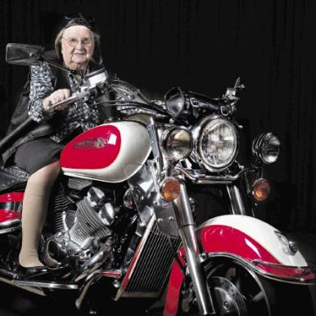
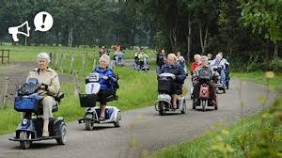

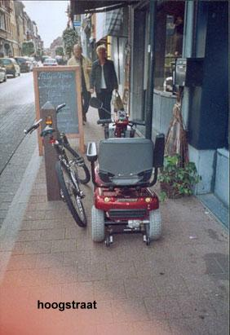
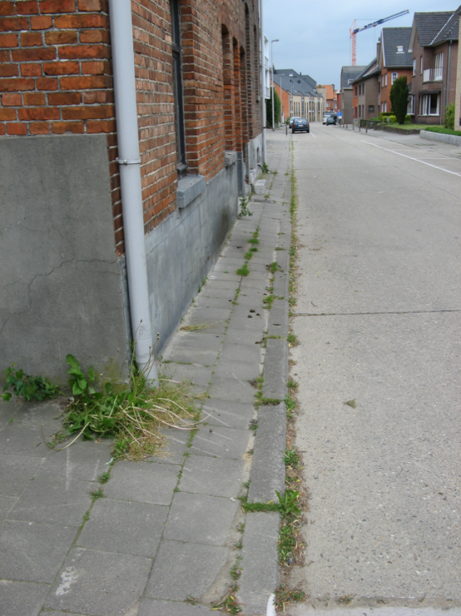
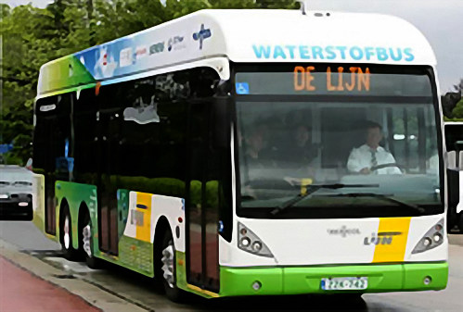
3. Mobiele ouderen in een veilige en toegankelijke gemeente

Slide 13
Operationele doelstellingen en actiepunten
1. Veilige en ouderenvriendelijke voetpaden:
knelpuntwandeling + monitoringsplan
2. Ouderenvriendelijke fietspaden:
onderhoud van de fietspaden
3. Aangepast openbaar en specifiek vervoer:
leesbare info aan de bushaltes – Minder mobiele centrale beter uitbouwen
4. Toegankelijkheid van openbare en publieke gebouwen:
aanvraag bouwvergunningen : actief toezicht dienst stedenbouw op toegankelijkheid
5. Vorming – verkeersopvoeding – inspraak mobiliteitsplan – veiligheid:
politie geeft info aan ouderenvereniging - wijkagenten regelmatig voorstellen +
zelfverdedigingslessen

Slide 14
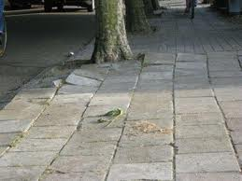
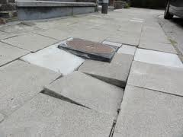

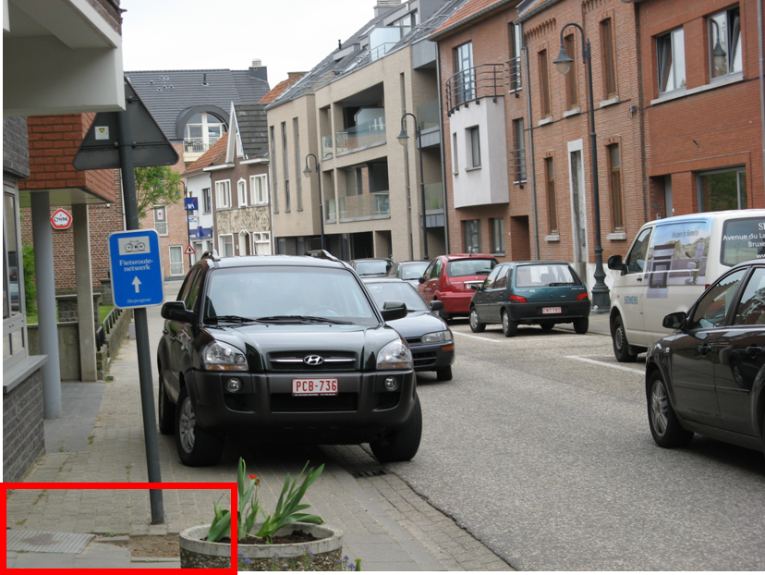

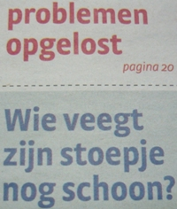

Slide 15
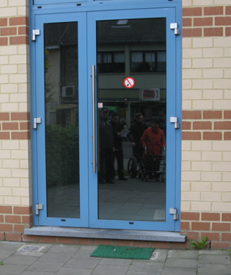
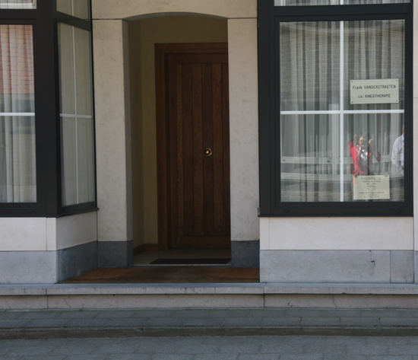
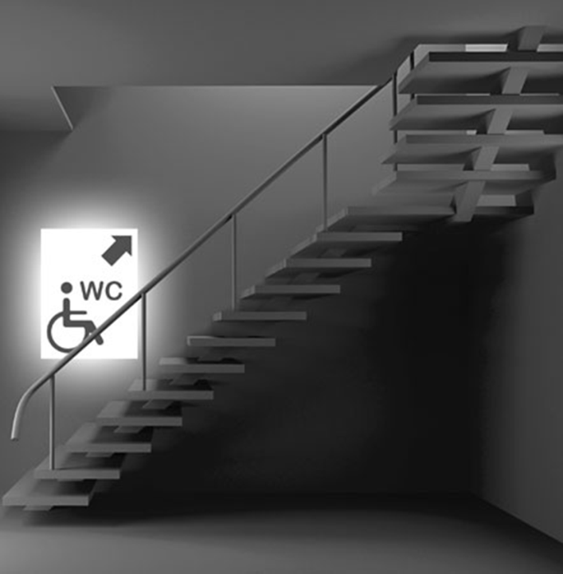
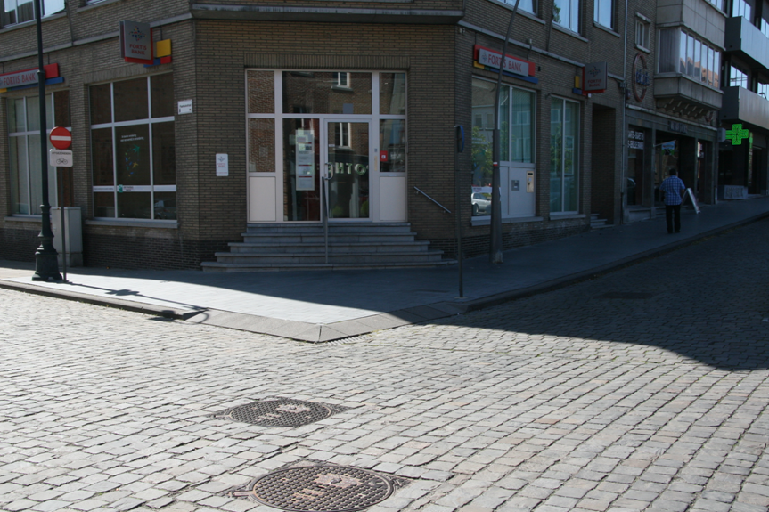
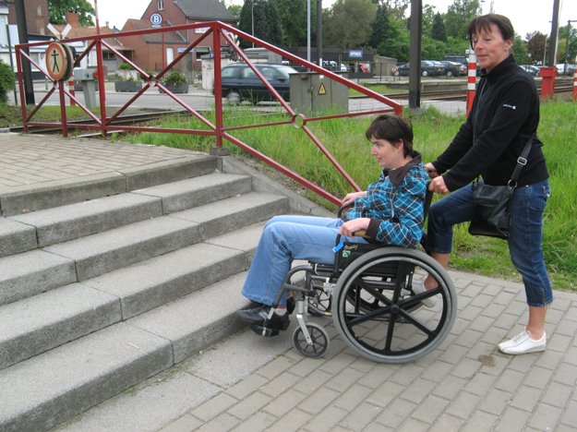
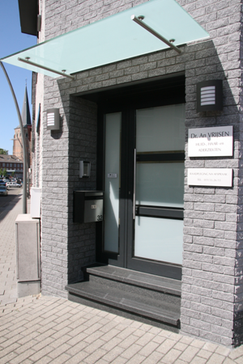

Slide 16


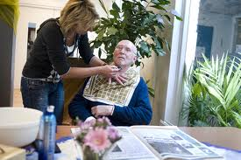

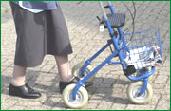
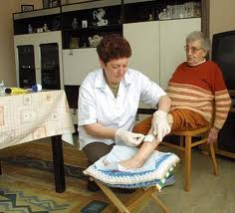
4. Een ouderenzorgbeleid, waarin zorg op maat en naadloze zorg centraal staan.

Slide 17
Operationele doelstellingen en actiepunten
1. Goede uitgebreide dienstverlening:
betere communicatie van de eigen en externe diensten
2. Lokaal Dienstencentrum en sociale restaurants:
bouw LDC + sociale restaurants = basis voor goed sociaal ouderenbeleid
3. Detectie: o.a. alleenstaande 80+ - eenzamen - telefoonster
4. Preventie: nationale preventieacties promoten vb. valpreventie
5. Intramurale en transmurale zorg: dag - en nachtopvang
6. Mantelzorgers:
vormingsmomenten organiseren – mantelzorg dag

Slide 18

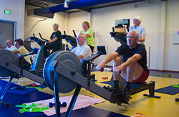

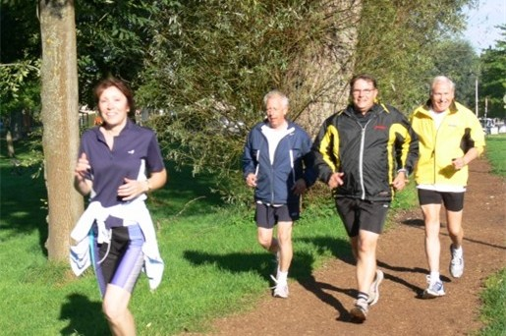
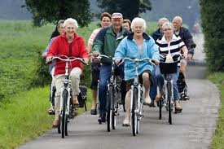
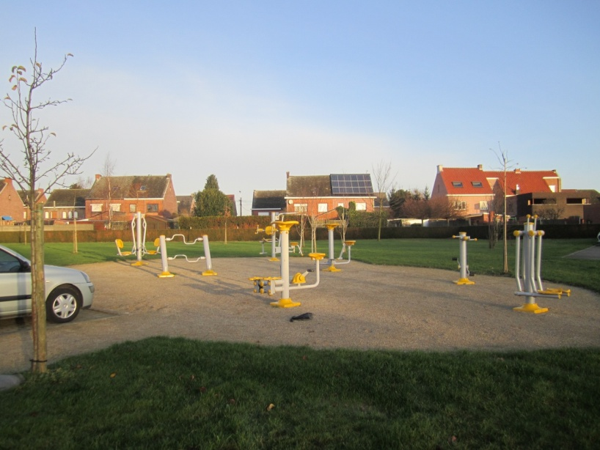
5. Een aanvullend en zinvol vrijetijdsaanbod

Slide 19
Operationele doelstellingen en actiepunten
Toegankelijkheid verenigingen: gemeentelijke verenigingskalender, onthaal nieuwe leden
Bibliotheek: dienst “boek aan huis” oprichten, aandachtshoek voor goede voorleesboeken
Cultuur en sport: beweegtuin/toestellen aan speelplein, nood aan polyvalente sportzaal ook voor ouderen !
Intergenerationele samenwerking en ontmoeting: organiseren van competities tussen jeugd/ouderen
Adviesraden: transversale werking promoten
Buurtwerk en territoriaal werken: buurtwerking stimuleren- op buurtgerichte activiteiten aanwezigheid wijkagent.
Vrijwilligers: vormingsmomenten organiseren – dag van de vrijwilliger organiseren

Slide 20





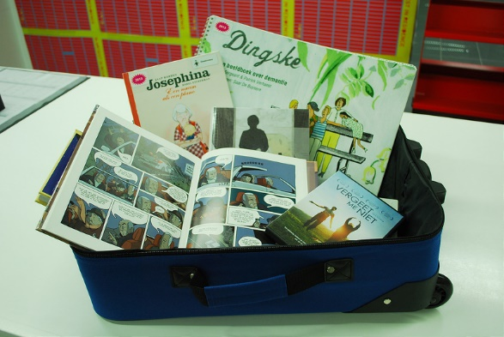
6. Dementievriendelijke gemeente

Slide 21
Operationele doelstellingen en actiepunten
Oprichting werkgroep dementievriendelijke gemeente in samenwerking met de Koning Boudewijnstichting
Maatschappelijk werker met extra vorming aangaande dementie voorzien
Dementiecafé opstarten
Sensibiliseringscampagne in samenwerking met regionale expertisecentrum voor dementie
In bibliotheek EHBD (eerste hulp bij dementie) koffer voorzien.
Eerste Hulp Bij Denken = ruimer dan alleen dementie

Slide 22
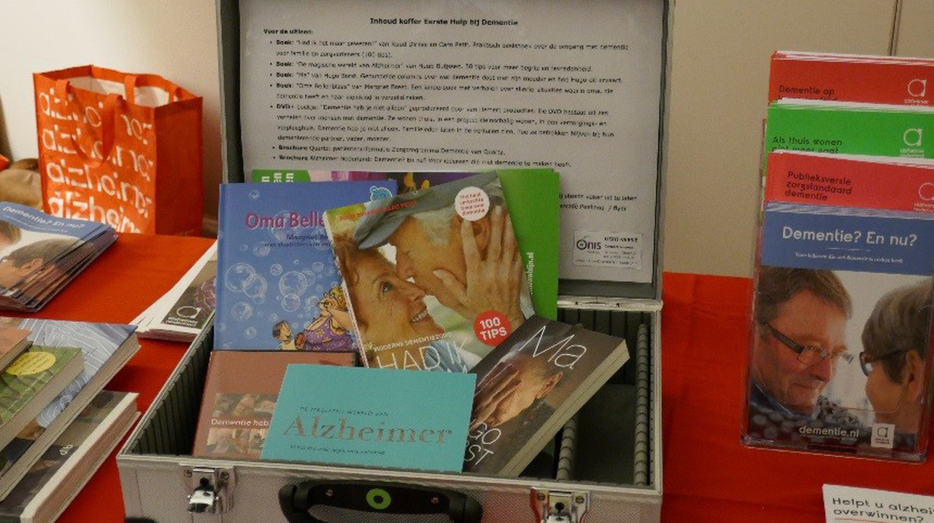
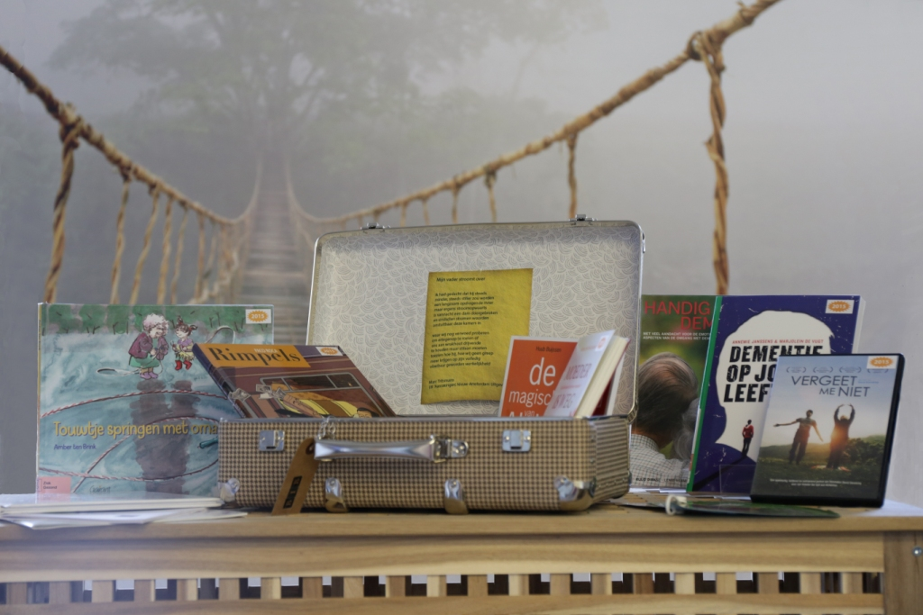
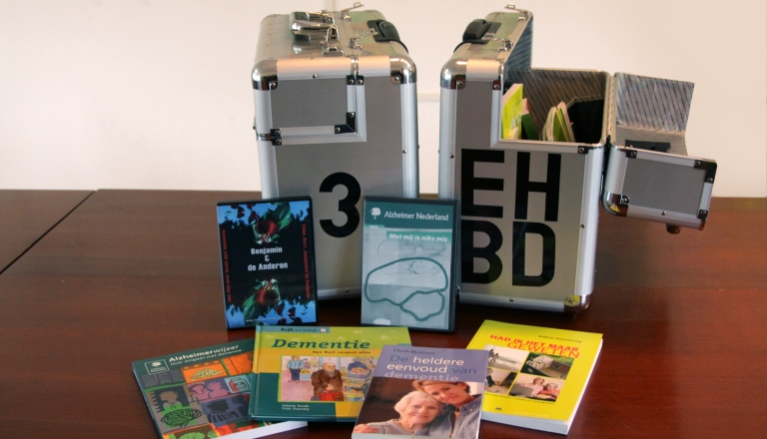
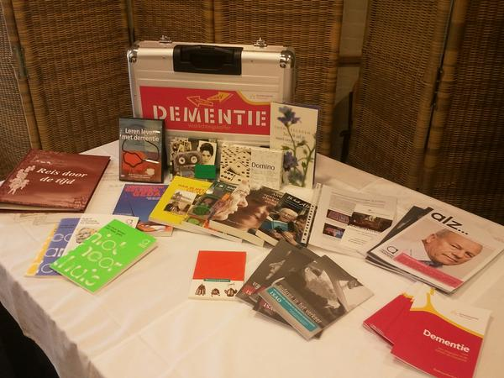

Slide 23
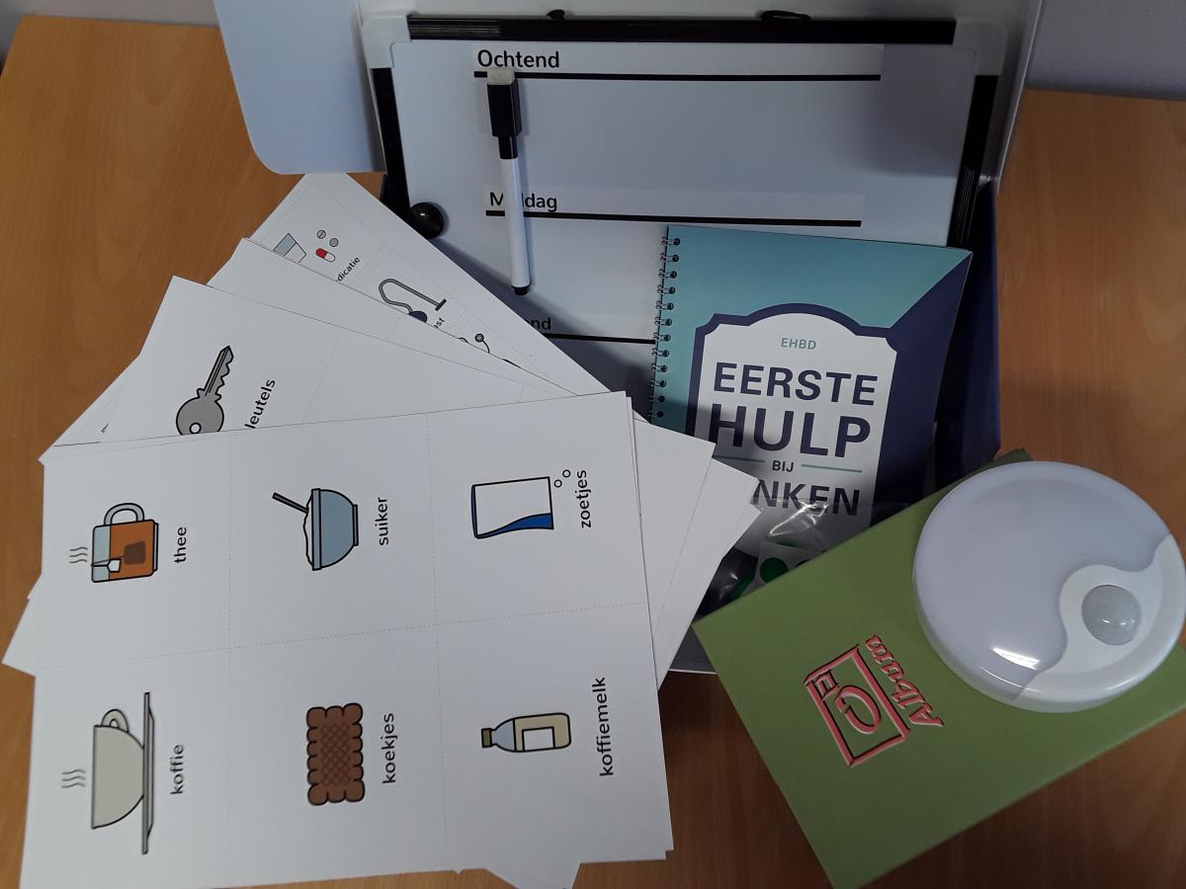

Slide 24
Aantal mensen met dementie zal vooral stijgen in landelijke gemeenten
Het Expertisecentrum Dementie Vlaanderen verwacht dat de helft meer mensen te kampen zal krijgen met dementie tegen 2035.
Maatregelen nodig
Het expertisecentrum pleit voor ‘dementievriendelijke gemeenten’.
‘Zeventig procent van de mensen met dementie woont thuis. Lokale overheden zijn verantwoordelijk voor de kwaliteit van het leven van hun burgers’, aldus het centrum. Het is volgens de experten vooral belangrijk dat mensen met dementie zo lang mogelijk aan de samenleving kunnen blijven deelnemen.
Het aantal mensen met dementie in 2018 wordt voor het Vlaamse Gewest geschat op 131.818. Dat stijgt volgens het expertisecentrum naar 188.183 tegen 2035, een stijging van 42,7 procent.
De Standaard 27/08/2018

Slide 25
Maak een advies met impact
Stap 4: Formuleer/Formaliseer
Geef een schriftelijk advies, op papier. Een mondelinge toelichting aan schepen of college is een meerwaarde.
Maak per onderwerp een apart advies op.
Nummer de adviezen en schrijf de datum op.
Zoek een goede/gevatte titel.
Schets de context.
Gebruik een constructieve en positieve toon.
Aandacht voor de lengte van je zinnen !
Notes:
Ook hier: elke kleine stap telt. Dit is de full option. Ook kleine dingen kunnen grote veranderingen teweeg brengen.

Slide 26
Advies met impact
Schrijf scanbaar.
Vooraleer een lezer beslist om een tekst te lezen, bekijkt (‘scant’) hij/zij de tekst. Met eenvoudig toepasbare tips zorg je ervoor dat je de aandacht van de lezer kan opwekken voor het advies van jouw ouderenraad.
Geef speerpunten weer in een onpaar getal.
Zet alle info in de eerste twee regels.
Gebruik opsommingstekens, vb. 1 – 2 – 3 regel is kampioen.
Denk vanuit de lezer en niet vanuit wat je zelf aanbiedt.
Laat mensen aan het woord. Mensen hebben belangstelling voor mensen

Slide 27
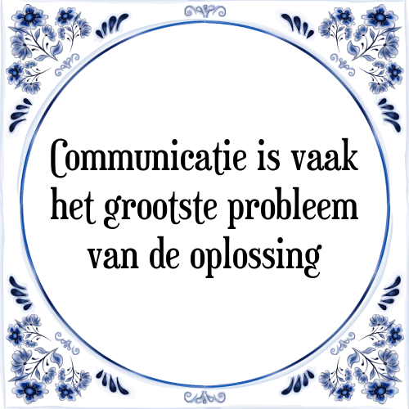

Stap 5: Communiceer
Notes:
Samenvatting fragment
Afgewerkte adviezen geraken normaal via de ambtenaar bij de bevoegde schepen
Een ruimere communicatie is aan te bevelen. Communiceer systematisch naar alle gemeenteraadsleden.
Communiceer ook met je achterban, andere raden, informeer het brede publiek,… Zet bijvoorbeeld in op digitale kanalen: e-mail, website, nieuwsbrief, sociale media,…
Benoemen: Ouderenraden kunnen ook inzetten op de pers. Persaandacht creëert ook de aandacht van de beleidsmakers.

Slide 28

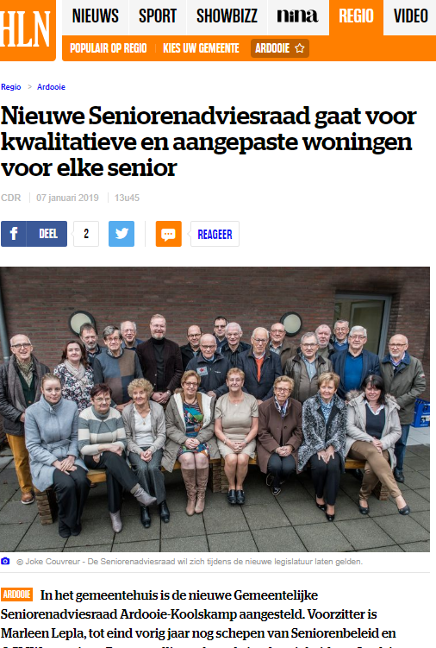

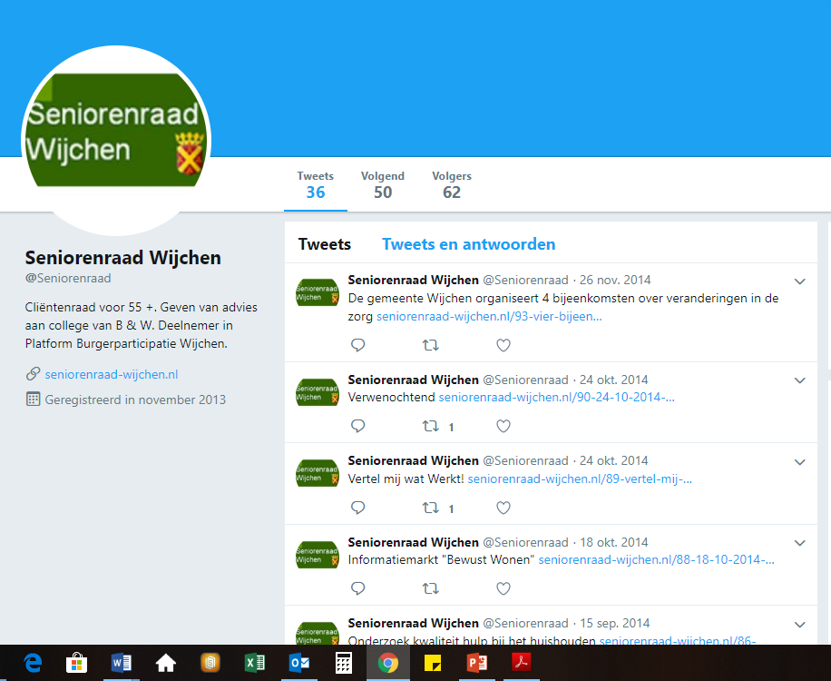
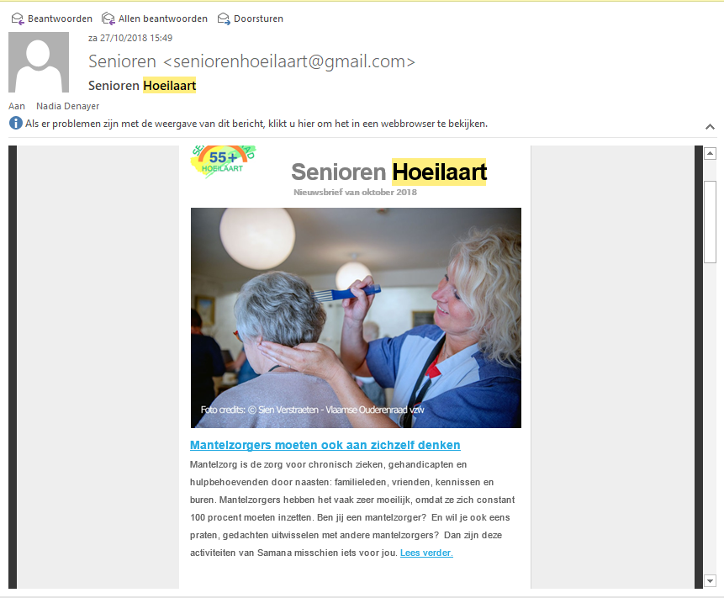
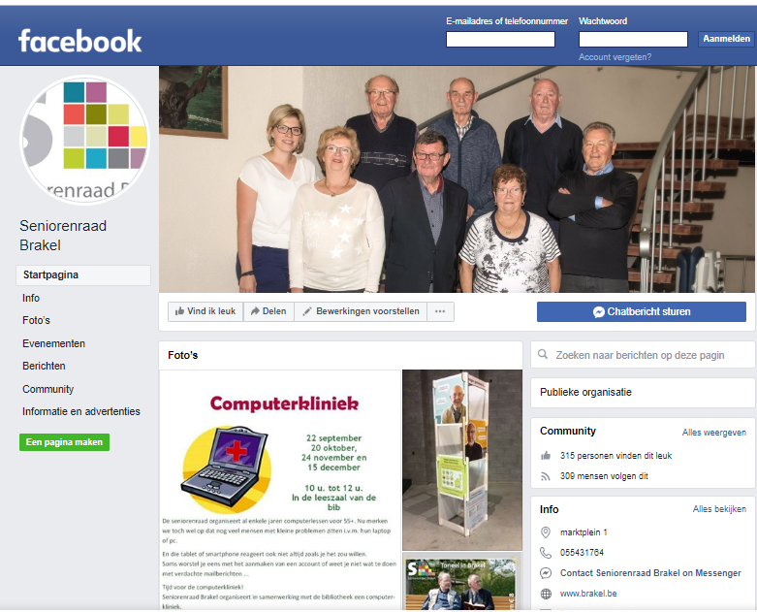
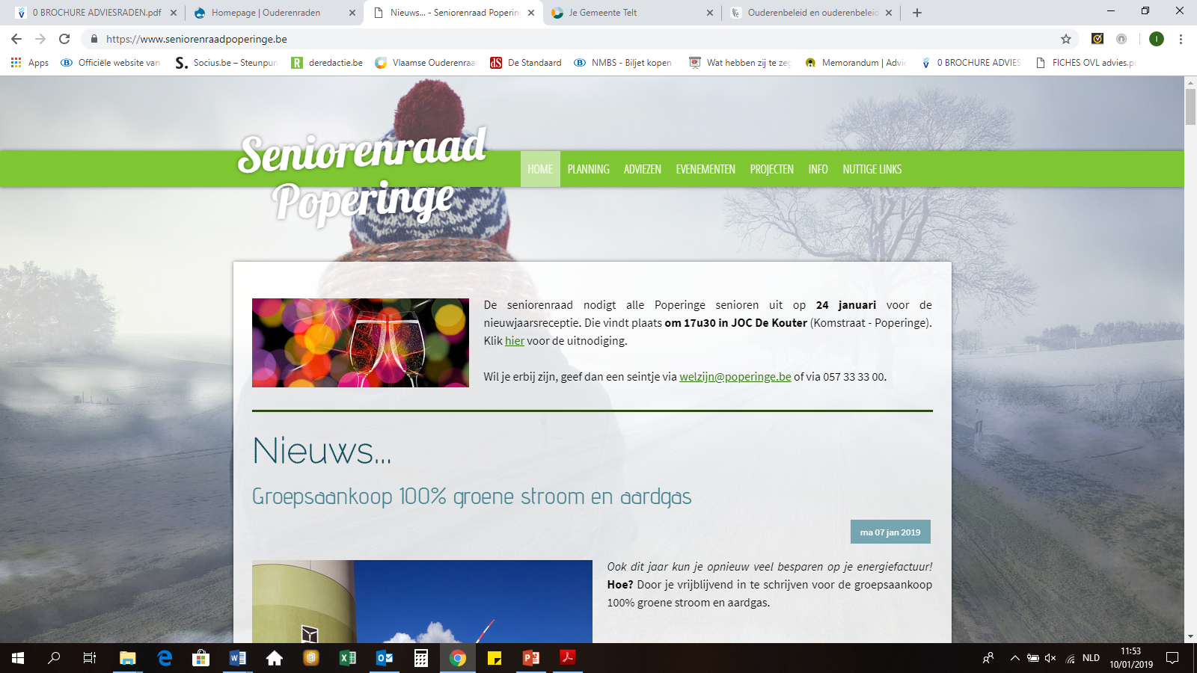
Communiceer
STAP 5
Notes:
Filmpje
Samenvatting fragment
Afgewerkte adviezen geraken normaal via de ambtenaar bij de bevoegde schepen
Een ruimere communicatie is aan te bevelen. Communiceer systematisch naar alle gemeenteraadsleden.
Communiceer ook met je achterban, andere raden, informeer het brede publiek,… Zet bijvoorbeeld in op digitale kanalen: e-mail, website, nieuwsbrief, sociale media,…
Communiceren kan via een website, een (digitale) nieuwsbrief, maar ook via sociale media (zoals facebook en twitter). Je kunt zelfs persaandacht creëren, persaandacht zorgt immers voor een groot publiek en trekt ook de aandacht van de beleidsmakers. Vb. Advies Hoeilaart: ze communiceerden het advies via hun nieuwsbrief en website

Slide 29

VOLG OP
STAP 6
Reactie?
Notes:
Ok, het advies is gecommuniceerd, is het werk nu gedaan? Na het communiceren van het advies is het werk nog niet helemaal gedaan. In een laatste stap ga je na wat de reactie is van het lokale bestuur op het advies.
Is het advies besproken?
Werd het gevolgd? Is er een reactie op gekomen?
Is het uitgevoerd, gerealiseerd?
Is evaluatie of bijsturing nodig?
Werden er acties gekoppeld aan het advies?

Slide 30
Opvolging
Is het advies besproken?
Werd het gevolgd? Is er een reactie op gekomen?
Is het uitgevoerd, gerealiseerd?
Is evaluatie of bijsturing nodig?
Werden er acties gekoppeld aan het advies?

